Slide 1

IMPLEMENTAÇÃO DO JOGO ASTEIRÓIDE EM UM MICROCRONTROLADOR PIC18f4520
Diogo Agenor Marchi
George de Borba Nardes

Slide 2
Objetivo Geral
Aplicar alguns dos conhecimentos adquiridos durante o semestre:
Timers
Integração com display
Interrupções
Trabalhar com prioridades de interrupção
Desenvolver uma aplicação com características de eventos paralelos

Slide 3
Jogo Asteroides
Jogo muito conhecido nos anos 80, popular nos cassinos, em máquinas de Atari.
O objetivo do jogo é você controlar a nave e não ser atingido pelos asteroides.
Para esse projeto o jogo será adaptado, de forma a atender os requisitos não funcionais do projeto.
3 linhas para se movimentar no eixo Y
16 posições para se movimentar no eixo X
1 linha para exibir a pontuação atual

Slide 4
Sobre o projeto
O projeto terá uma tela inicial chamada de menu, tendo como sub telas:
Jogar
Instruções
Créditos
A interação do usuário com o sistema será feita através de um GAMEPAD adaptado no Proteus.
Terá 5 níveis de dificuldades.

Slide 5
Delimitações
O jogo não apresentará um histórico de resultados.
Não será possível identificar o player.
O framerate será limitado(ainda não mensurado) devido as múltiplas tarefas.
A nave não atirará nos asteroides.

Slide 6
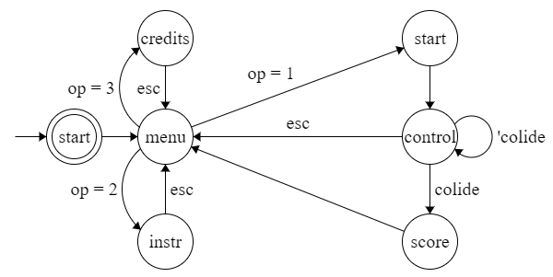
Diagrama de estados

Slide 7
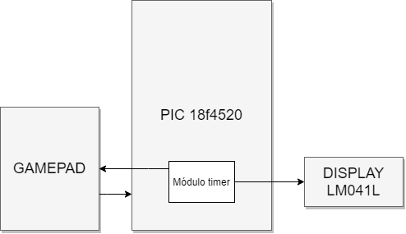
Diagrama de Blocos

Slide 8
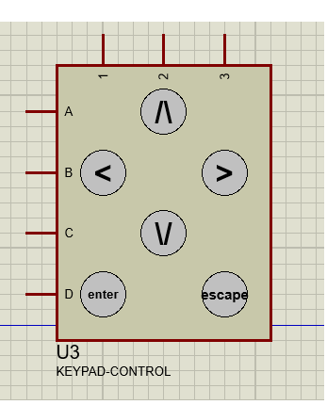
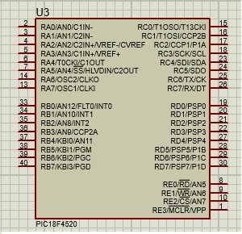
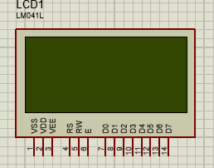
Componentes
Display LCD 16x4
PIC18F4520
Controle

Slide 9
Expectativa do projeto
A meta deste projeto será aplicar, aprimorar e validar o aprendizado obtido das aulas durante o semestre
Implementar o jogo no PIC18F4520, já que foi encontrado apenas para a plataforma Arduíno.
Desenvolver uma aplicação relativamente robusta para um microcontrolador

